Slide 1
T.C.
BALIKESİR ÜNİVERSİTESİ
MÜHENDİSLİK FAKÜLTESİ
BİLGİSAYAR MÜHENDİSLİĞİ BÖLÜMÜ
Veritabanı Yönetim Sistemleri
13. Bölüm
Dr. Öğr. Üyesi Sevdanur GENÇ
sevdanur.genc@balikesir.edu.tr
Balıkesir, 2024

Slide 2

Ajanda
FUNCTION KULLANIMI
  1. Geriye sabit değer döndüren fonksiyonlar
  2. Geriye Sorgu döndüren fonksiyonlar
  3. Geriye tablo değişkeni döndüren fonksiyonlar
Fonksiyon Üzerinde Değişiklik Yapma
Kullanici Tanimli Fonksiyonlari Silme
FUNCTION Örnekleri

Slide 3
FUNCTION KULLANIMI
Sql Server’da kullanici tanimli fonksiyonlar, sql serverda tanimli olan fonksiyonlar gibi aldiği parametreleri işleyerek geriye bir değer döndüren sql ifadeleridir.
Özellikle procedurelerden en büyük farki sorgularin içinde direk kullanilabilmeleridir.
Fonksiyon Çeşitleri :
  1. Geriye sabit değer döndüren fonksiyonlar
  2. Geriye Sorgu döndüren fonksiyonlar
  3. Geriye tablo değişkeni döndüren fonksiyonlar

Slide 4
Stored Procedure ve Function arasındaki farklar
STORED PROCEDURE (SP), SAKLI YORDAM VEYA SAKLI ALT YORDAM SQL İFADESİ DEMEKTİR. YANİ DATABASE TARAFINDA SAKLANAN VE İLK DERLEMEDEN SONRA TEKRAR DERLENMEYE İHTİYAÇ DUYMAYAN SQL İFADESİDİR. TEKRAR DERLENMEDİĞİ İÇİN PERFORMANSI DA OLDUKÇA YÜKSEKTİR.
FUNCTİON (USER DEFİNED FUNCTİON), İSTENİLEN DEĞER TİPİNDE GERİ DÖNÜŞ YAPABİLEN SQL KODUDUR.
FUNCTİON HER ZAMAN GERİYE BİR DEĞER DÖNDÜRÜR (SAYI, TEXT, TABLO VS.) FAKAT STORED PROCEDURE OPSİYONELDİR, GERİ DÖNÜŞ DEĞERİ OLMAYABİLİR.
FUNCTİONDA SADECE İNPUT PARAMETRELERİ VARDIR FAKAT STORED PROCEDURE HEM İNPUT HEM DE OUTPUT PARAMETRELERİ VARDIR.
FUNCTİON STORED PROCEDURE TARAFINDAN ÇALIŞTIRILABİLİR FAKAT STORED PROCEDURE FUNCTİON TARAFINDAN ÇAĞIRILAMAZ.
FUNCTİON SADECE SELECT İLE KULLANILABİLİR, UPDATE VEYA DELETE YAPMAZ, STORED PROCEDURE İSE CRUD (CREATE/READ/UPDATE/DELETE) İŞLEMLERİN HEPSİNİ YAPABİLİR.
FUNCTİON İLE TRY-CATCH KULLANAMAZSINIZ FAKAT STORED PROCEDURE İLE KULLANABİLİRSİNİZ.
FUNCTİON TRANSACTİON YAPISINI DESTEKLEMEZ FAKAT STORED PROCEDURE DESTEKLER.

Slide 5
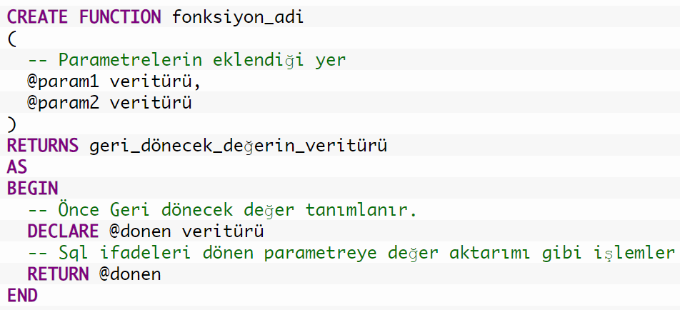
Geriye sabit değer döndüren fonksiyon oluşturma

Slide 6
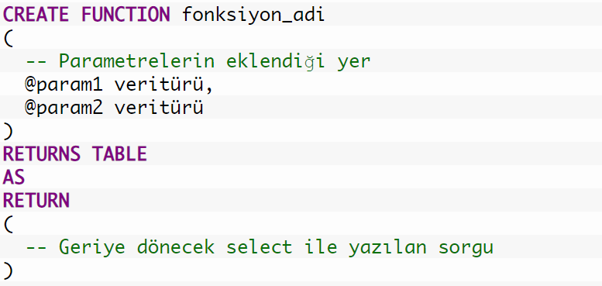
Geriye Sorgu döndüren fonksiyon oluşturma

Slide 7
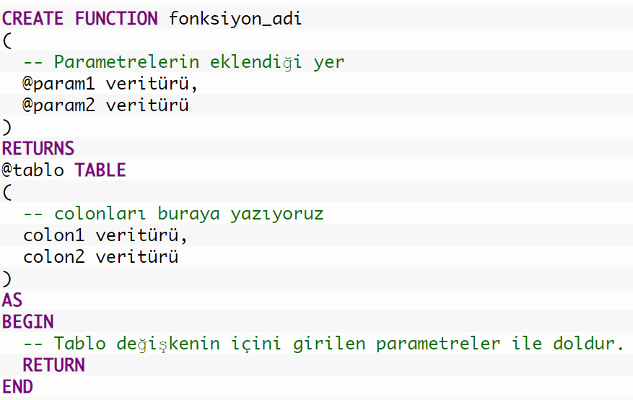
Geriye tablo değişkeni döndüren fonksiyon oluşturma
Geriye tablo döndüğü için select ile kullanirken from ifadesinden sonra fonksiyonun kullanilmasi gerekir.

Slide 8
Fonksiyon Üzerinde Değişiklik Yapma
Fonksiyon üzerinde değişiklik yapmak için Create function yerine Alter function yazarak fonksiyon üzerinde değişiklik yapmak mümkündür.

Slide 9

Kullanici Tanimli Fonksiyonlari Silme
View ve Procedure’ler de olduğu gibi Drop ile siliyoruz.

Slide 10
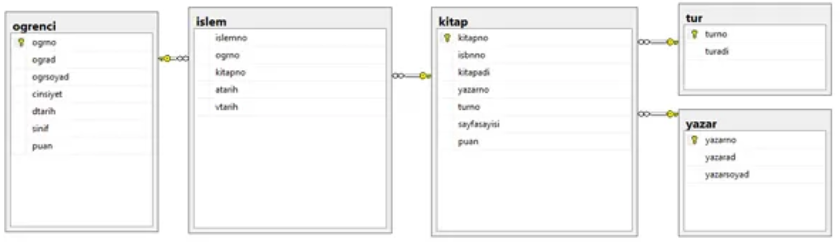
FUNCTION Örnekleri

Slide 11
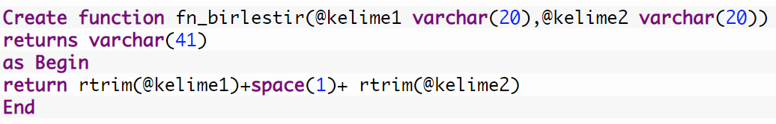
FUNCTION Örnekleri
iki metni birleştirip geriye tek metin döndüren fonksiyonu yaziniz.
Oluşturduğunuz fonksiyon ile öğrencinin adini ve soyadini birleştirip geriye döndürün.

Slide 12
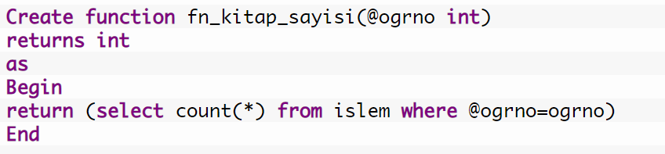
FUNCTION Örnekleri
Öğrenci numarasi girilen öğrencinin okuduğu kitap sayisini getiren fonksiyon
Öğrencinin numarasi girilen öğrencinin okuduğu kitap sayisini, adini ve soyadini getiren

Slide 13
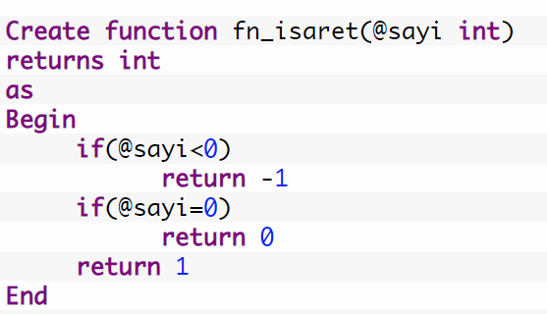

FUNCTION Örnekleri
sign metodunu yapiniz.
(sing metodu sayi pozitif ise 1, negatif ise -1, 0 ise 0 döndürür.)
Fonksiyonlarin kullanimi

Slide 14

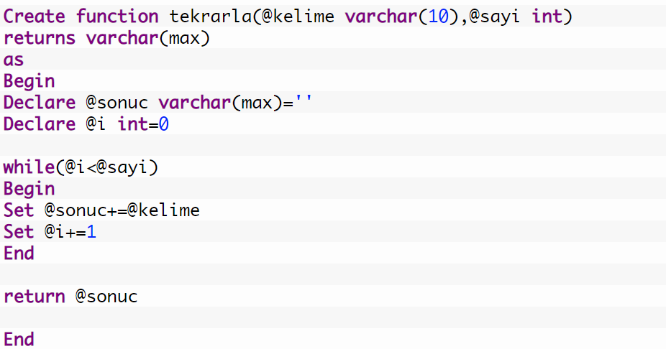

FUNCTION Örnekleri
replicate metodunun benzerini tekrarla adinda oluşturunuz.
Fonksiyonun oluşturulmasi
Kullanim

Slide 15
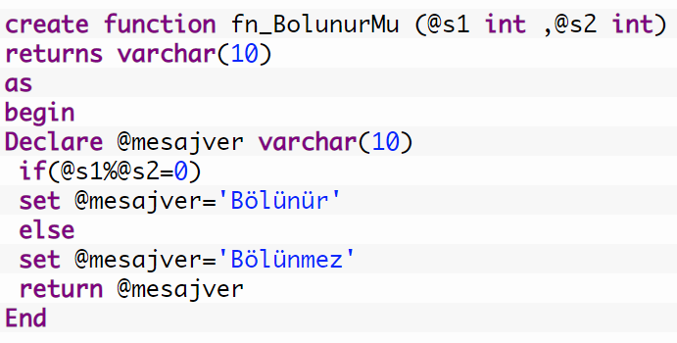

FUNCTION Örnekleri
Girilen 1. parametreninn 2.parametreye tam bölünüp bölünmediğini yazdiran fonksiyonu yapiniz.

Slide 16
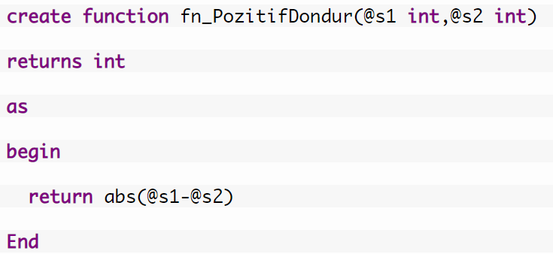
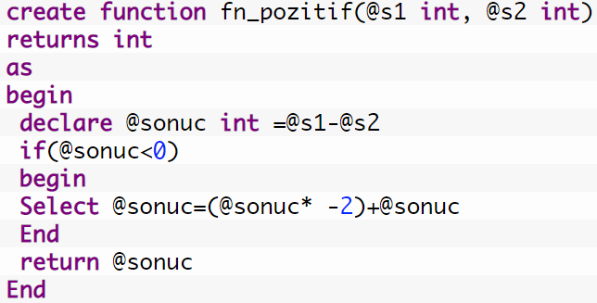

FUNCTION Örnekleri
Girilen iki parametreyi birbirinden çikarip geriye pozitif sonuc döndüren fonksiyon oluşturunuz.

Slide 17
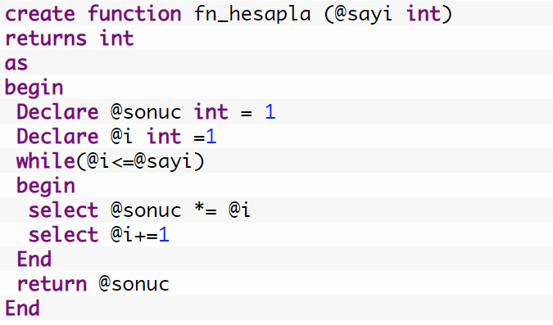

FUNCTION Örnekleri
Faktöriyel hesaplayan fonksiyonu yapiniz.

Slide 18
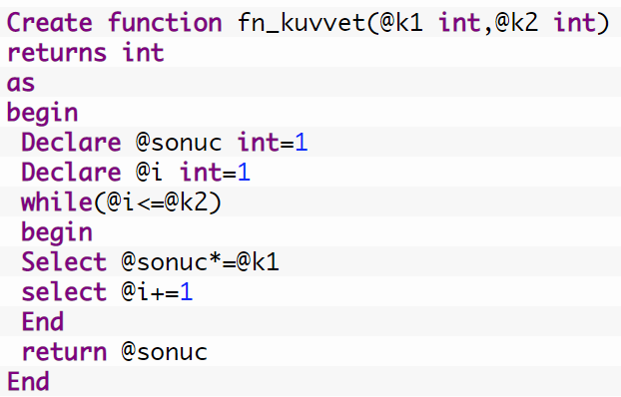

FUNCTION Örnekleri
Sayinin kuvvetini hesaplayan fonksiyonu yapiniz.
(power fonksiyonunu yapin)

Slide 19
keyifli çalışmalar...

